Slide 1
NY
TAMBERIN’ANDRAIKITRA

Slide 2
TANJONA
Mahafantatra ny atao hoe tamberin’andraikitra
Mahafantatra ireo karazana tamberin’andraikitra
Ireo fitaovana ampiasaina @ tamberin’andraikitra

Slide 3
Famaritana
Tatitra ataon’ny olona manana andraikitra (mpanatanteraka) eo amin’ny fitondrana ho an’ny vahoaka.

Slide 4
Maninona no manao tatitra?

Slide 5
Manao tatitra fa …
Mananarina fa vita ny mpanatanteraka amin’ny antsakany sy andavany ve ny asa nataony (nampanaovin’ny vahoaka azy)
… Heviny : Fitantanana tsara tantana

Slide 6
KARAZANA TAMBERIN’ANDRAIKITRA
Tamberin’andraikitra veritikaly (redevabilité verticale)
Tamberin’andraikitra diagonaly (redevabilité diagonale)

Slide 7
Tamberin’andraikitra vertikaly
Mpitondra fanjakana
Olom-pirenena

Slide 8
Tamberin’andraikitra vertikaly
Ny olom-pirenena dia manao izay hampita ny hafany (hetahetany) any amin’ny mpitondra fanjakana amin’ny fanantenana fa ho raisin’ny mpitondra ho manandanja izany.

Slide 9
Tamberin’andraikitra diagonaly
Mpitondra fanjakana
Olom-pirenena

Slide 10
Tamberin’andraikitra diagonaly
Miara-miresaka ny olom-pirenena sy ny mpitondra fanjakana ary ireo samy ao anatin’ny dingan’ny fanapaha-kevitra.

Slide 11
Tamberin’andraikitra sosialy

Slide 12
Famaritana
Fomba fiasa ataon’ny olona na fiarahamonim-pirenena:
mangataka amin’ny mpitondra hanao tatitra mikasika ny fahavitany ny andraikitra nampanaovina aminy na ny zavatra vitany;
mitaky ny fitantanana tsara tantana

Slide 13
Ireo voizina ao
Tatitra
Tombontsoa iombonana
Mpitondra
Vahoaka

Slide 14
Fototra ijoroan’ny tamberin’andraikitra sosialy
Zo hahalala vaovao;
Fahafahana maneho hevitra;
Fahafahana mivondrona (liberte d’association);
Fahafahana mandray anjara amin’ny andraikitra ara-panjakana/fitondrana;
Andraikitry ny olom-pirenena no mampiasa feno ny zony.

Slide 15
Ireo fitaovana azo anaovana tamberin’andraikitra

Slide 16
Ireo fitaovana azo anaovana tamberin’andraikitra
Boaty fanangonan-kevitra,
Radio trotoir,
Community Score Card (CSC),
Fivoriam-pokonolona,
Tableau d’affichage,
Numéro vert, …

Slide 17
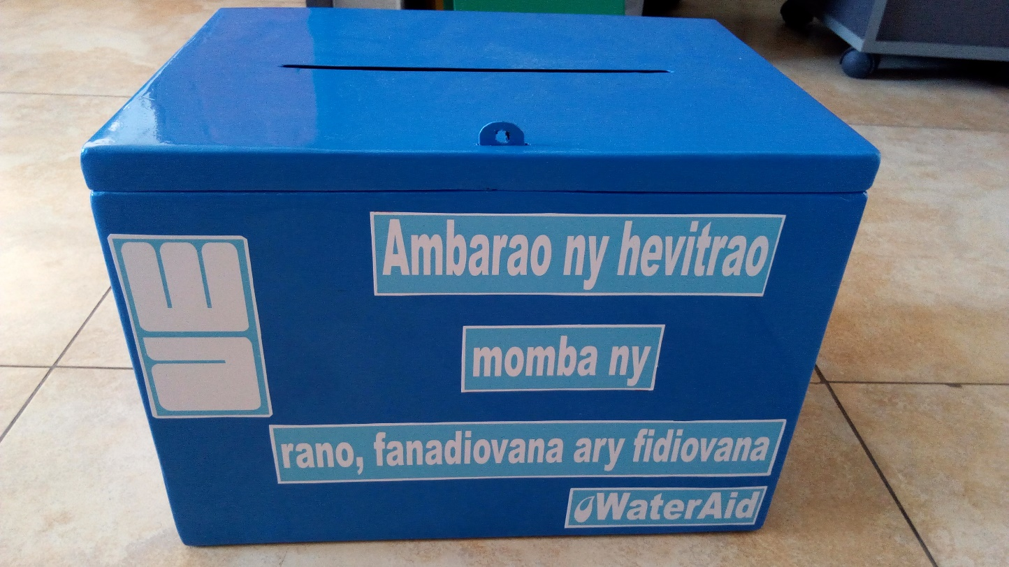
Boaty fanoloran-kevitra

Slide 18
Hevi-dehibe
Boaty natao hanangonana ny hevitry ny olom-pirenena mikasika ny RFF eo amin’ny tanana iray.

Slide 19
Fomba fametrahana azy
Apetraka eny amin’ny kaominina, fokontany sy biraon’ny mpampiasa rano;
Hifanarahana ny toerana hametrahana azy;
Tsy apetraka fotsiny fa arahana fanazavana;
Sokafana amin’ny fomba mangarahara;
Hifanarahana ny fotoana hanokafana azy.

Slide 20
Lafi-tsarany sy lafi-ratsiny
Lafi-tsarany | Lafi-ratsiny
Voarakitra an-tsoratra ny zavatra rehetra lazain’ny mpandefa | Ny afaka mamaky teny sy manoratra ihany no afaka mampiasa azy
Teo eo ny valin-teny (tsy misy mpanelanelana) | Miankina ny toerana ametraha na azy, Mety hikendry olona manokana ny voasoratra ao amin’ny taratasy

Slide 21
FIVORIAM-POKONOLONA (Réunion communautaire)

Slide 22
Hevi-dehibe
Fivoriana natao hitarihina ny adi-hevitra eo amin’ny tanana iray mba hanehoana mponina ny zava-misy (heviny) eo amin’ny sehatry ny RFF

Slide 23
Tsara fantatra …
Fomba iray mba hanehoan’ny mponina ny heviny;
Fanamafisana ny fahaiza-manaon’ireo mpitondra na mpitarika voajanahary
Atao isaky ny zana-bohitra;
Mpitondra na ny mpitarika voajanahary no atao mpanamora.

Slide 24
Tombony sy sakana
Misy fifakazoana eo amin’ny samy iray tanana;
Mampirisika ny sokajy olona mba hiteny ny tsy mety;
Mitarika ny fifanarahana eo amin’ny safidy ny fokonolona;
Manamafy ny fiaraha - miasa amin’ny fokonolona;
Mila mpitondra mahay mitarika;
Manadiso ny fanapaha-kevitra raisin’ny fokonolona ny fisalovanany mpitondra.

Slide 25
Misaotra tompoko

